Slide 1

ОБСЛЕДОВАНИЕ
ПРЕДПРИЯТИЯ

Slide 2
Содержание
Что такое обследование предприятия?
Этапы обследования предприятия.
Описание этапов обследования.
Примеры:
Фрагмент схемы организационной структуры (отдел обслуживания);
Задачи, решаемые информационной системой (склад);
Схема бизнес-процесса (формирование и отправка документов);
Фрагмент описания бизнес-процесса;
Фрагмент должностной инструкции (начальник отдела обслуживания);
Информационная среда предприятия.

Slide 3
Что такое обследование?
Общее описание предприятия
Анализ и описание
бизнес-процессов предприятия
Разработка
должностных инструкций
Оценка бизнес-процессов и
рекомендации по их оптимизации
Анализ имеющейся
информационной среды
Предложения по
реализации проекта
Описание организационной
и функциональной структуры
Определение границ и задач
разрабатываемой системы
Успешность реализации любого проекта в первую очередь зависит от того, насколько четко сформулированы цели и задачи проекта, определен желаемый конечный результат, продуман и просчитан план работ, проанализированы необходимые для реализации проекта ресурсы, а также учтены факторы, которые могут повлиять на ход реализации и итог проекта.
Все названное справедливо относится и к проекту внедрения информационной системы (ИС), а обследование – один из наиболее значимых этапов в его реализации. Во время обследования формируется «язык общения» консультантов, разработчиков, пользователей и руководителей предприятия, позволяющий выработать единое представление о том, что и как должна делать ИС.
Обследование предприятия производится в несколько этапов. Рассмотрим эти этапы.

Slide 4
Этапы обследования деятельности предприятия
Общее описание предприятия
Анализ и описание
бизнес-процессов предприятия
Разработка
должностных инструкций
Оценка бизнес-процессов и
рекомендации по их оптимизации
Анализ имеющейся
информационной среды
Предложения по
реализации проекта
Описание организационной
и функциональной структуры
Определение границ и задач
разрабатываемой системы
Определение миссии и целей предприятия
Формулирование миссии и целей предприятия на различных временных интервалах определяет функциональные возможности проектируемой информационной системы, а также помогает выявить ее специфические особенности.
Уточнение видов деятельности предприятия
После определения миссии и целей предприятия выделяются виды его
деятельности для последующего разделения информационных потоков по различным направлениям. Это относится также и к финансовой стороне деятельности компании. Подобное структурирование позволяет определять отдельно эффективность деятельности каждого вида бизнеса, и кроме этого получать консолидированную оценку эффективности деятельности компании в целом.

Slide 5
Этапы обследования деятельности предприятия
Общее описание предприятия
Анализ и описание
бизнес-процессов предприятия
Разработка
должностных инструкций
Оценка бизнес-процессов и
рекомендации по их оптимизации
Анализ имеющейся
информационной среды
Предложения по
реализации проекта
Описание организационной
и функциональной структуры
Определение границ и задач
разрабатываемой системы
Уточнение и описание организационной и функциональной структуры предприятия
Следующим этапом после общего описания предприятия является описание его организационной и функциональной структуры. Это необходимо для определения участников выполняемых действий в рамках бизнес-процессов, а также для установления уровней принятия решений.

Slide 6
Этапы обследования деятельности предприятия
Общее описание предприятия
Анализ и описание
бизнес-процессов предприятия
Разработка
должностных инструкций
Оценка бизнес-процессов и
рекомендации по их оптимизации
Анализ имеющейся
информационной среды
Предложения по
реализации проекта
Описание организационной
и функциональной структуры
Определение границ и задач
разрабатываемой системы
Определения перечня основных задач, решаемых информационной системой
На этом этапе определяется перечень основных задач, которые необходимо решить с помощью автоматизированной системы. Это поможет установить границы проектируемой информационной системы, которые позволяют выявить состав подразделений, вовлеченных в автоматизацию, а также функции, подлежащие автоматизации.
Определение границ разрабатываемой информационной системы
После определения границ проектируемой информационной системы составляется список бизнес-процессов для последующей автоматизации (например, процесс продажи товара, оказания услуги, контроля выполнения условий договора и т. д.).

Slide 7
Этапы обследования деятельности предприятия
Общее описание предприятия
Анализ и описание
бизнес-процессов предприятия
Разработка
должностных инструкций
Оценка бизнес-процессов и
рекомендации по их оптимизации
Анализ имеющейся
информационной среды
Предложения по
реализации проекта
Описание организационной
и функциональной структуры
Определение границ и задач
разрабатываемой системы
На этом этапе каждый процесс анализируется. Для анализа проводятся беседы с ключевыми сотрудниками: с теми, кто владеет информацией – происходит передача информации о работе предприятия.
Случается, что руководители и подчиненные представляют работу предприятия не совсем одинаково. Для учета возможных разногласий беседы проводятся также с некоторыми непосредственными исполнителями. В результате составляются схемы бизнес-процессов.

Slide 8
Этапы обследования деятельности предприятия
Общее описание предприятия
Анализ и описание
бизнес-процессов предприятия
Разработка
должностных инструкций
Оценка бизнес-процессов и
рекомендации по их оптимизации
Анализ имеющейся
информационной среды
Предложения по
реализации проекта
Описание организационной
и функциональной структуры
Определение границ и задач
разрабатываемой системы
Создание схем бизнес-процессов происходит с использованием специального программного обеспечения. При этом бизнес-процессы компании декомпозируются до необходимого уровня, обычно до конкретных действий, предпринимаемых сотрудником (телефонный звонок, подготовка договора, согласование стоимости позиций счета и т.п.).
Определяются сценарии согласования и перемещения документов на предприятии (например, менеджер, сформировав заявку на покупку, передает ее в отдел подготовки заказа). Определяются входные и выходные формы документов, и методы работы с ними. Проектируются отчетные формы для руководителей. Затем, на основе согласованных с заказчиком схем бизнес-процессов, составляются должностные инструкции для пользователей.

Slide 9
Этапы обследования деятельности предприятия
Общее описание предприятия
Анализ и описание
бизнес-процессов предприятия
Разработка
должностных инструкций
Оценка бизнес-процессов и
рекомендации по их оптимизации
Анализ имеющейся
информационной среды
Предложения по
реализации проекта
Описание организационной
и функциональной структуры
Определение границ и задач
разрабатываемой системы
Оценка бизнес-процессов и рекомендации по оптимизации работы
Возможности, предоставляемые информационной системой, могут оптимизировать некоторые процессы в работе предприятия. В этом случае рекомендации по изменению предоставляются заказчику для анализа.

Slide 10
Этапы обследования деятельности предприятия
Общее описание предприятия
Анализ и описание
бизнес-процессов предприятия
Разработка
должностных инструкций
Оценка бизнес-процессов и
рекомендации по их оптимизации
Анализ имеющейся
информационной среды
Предложения по
реализации проекта
Описание организационной
и функциональной структуры
Определение границ и задач
разрабатываемой системы
На этом этапе производится диагностика состояния информационной среды на предприятии (оценка используемого компьютерного оборудования, программного обеспечения, коммуникаций, уровня квалификации ИТ-специалистов и т. п.).
Задача этапа – понять, достаточно ли у заказчика информационных ресурсов для успешного внедрения системы автоматизации.

Slide 11
Этапы обследования деятельности предприятия
Общее описание предприятия
Анализ и описание
бизнес-процессов предприятия
Разработка
должностных инструкций
Оценка бизнес-процессов и
рекомендации по их оптимизации
Анализ имеющейся
информационной среды
Предложения по
реализации проекта
Описание организационной
и функциональной структуры
Определение границ и задач
разрабатываемой системы
Актуальной задачей обследования является уточнение окончательного бюджета проекта и сроков его реализации с учетом всех полученных данных. На эти сроки могут влиять самые разнообразные факторы:
готовность управленческого аппарата клиента к участию в проекте;
мотивация представителей заказчика и исполнителя;
вероятность саботажа со стороны работников автоматизируемых подразделений;
возможное увольнение (или, наоборот, прием на работу) ключевого менеджера через некоторое время после начала проекта;
недостаточность существующего парка компьютеров и технологической базы для достижения всех целей автоматизации и др.
Поэтому необходимо детально выяснить все указанные обстоятельства и отразить их в отчете.

Slide 12
Фрагмент схемы организационной структуры
Общее описание предприятия
Анализ и описание
бизнес-процессов предприятия
Разработка
должностных инструкций
Оценка бизнес-процессов и
рекомендации по оптимизации
Анализ имеющейся
информационной среды
Предложения по
реализации проекта
Описание организационной
и функциональной структуры
Определение границ и задач
разрабатываемой системы
Отдел обслуживания
Общее описание предприятия
Анализ и описание
бизнес-процессов предприятия
Разработка
должностных инструкций
Оценка бизнес-процессов и
рекомендации по их оптимизации
Анализ имеющейся
информационной среды
Предложения по
реализации проекта
Описание организационной
и функциональной структуры
Определение границ и задач
разрабатываемой системы
Руководитель отдела
Сервисный инженер
Сервисный инженер
Диспетчер
Заместитель руководителя отдела
Сервисный инженер
Сервисный инженер
Диспетчер

Slide 13
Задачи, решаемые информационной системой складского учета
Общее описание предприятия
Анализ и описание
бизнес-процессов предприятия
Разработка
должностных инструкций
Оценка бизнес-процессов и
рекомендации по оптимизации
Анализ имеющейся
информационной среды
Предложения по
реализации проекта
Описание организационной
и функциональной структуры
Определение границ и задач
разрабатываемой системы
Информационное обеспечение работы склада
готовой продукции и процессов отгрузки;
Контроль лимитов складских остатков сырья
и незавершенного производства;
Планирование объемов производства;
Электронный документооборот между отделами и цехами;
Бухгалтерский учет;
Контроль над величинами дебиторской и кредиторской задолженностей;
Контроль загрузки производственных мощностей;
Планирование заказов сырья и материалов;
Поддержка бюджетирования;
Управленческий учет;
Финансовый анализ.

Slide 14
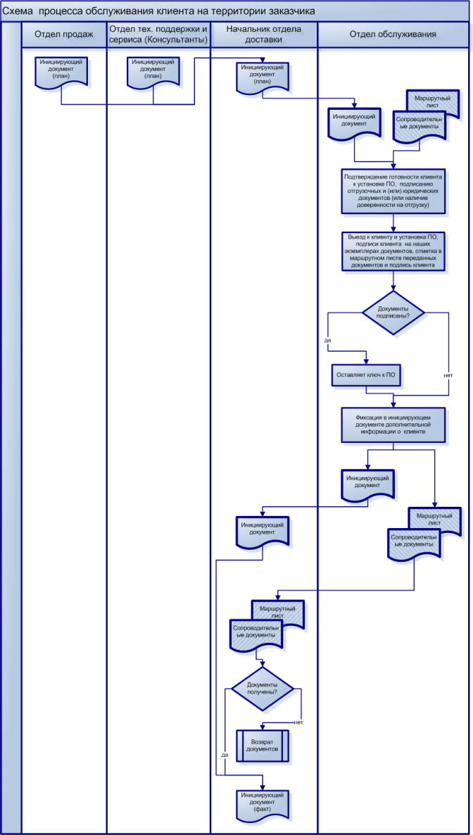
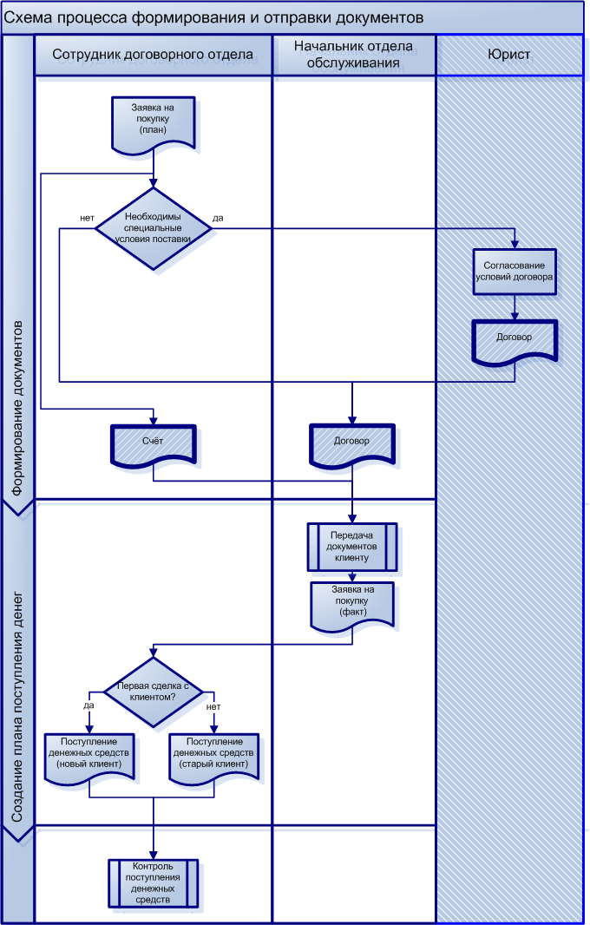
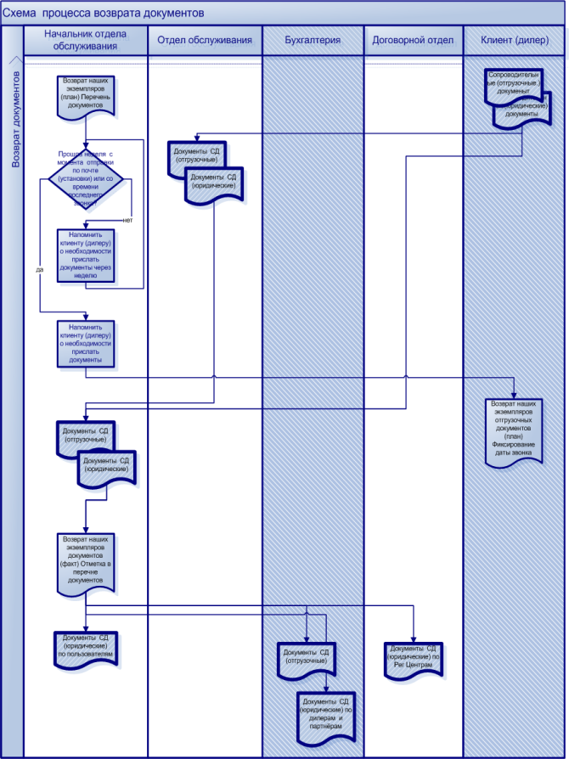
Схемы бизнес-процессов
Общее описание предприятия
Анализ и описание
бизнес-процессов предприятия
Разработка
должностных инструкций
Оценка бизнес-процессов и
рекомендации по оптимизации
Анализ имеющейся
информационной среды
Предложения по
реализации проекта
Описание организационной
и функциональной структуры
Определение границ и задач
разрабатываемой системы
Схемы бизнес-процессов предприятия реализованные в кросс-функциональной нотации с использованием среды Microsoft Visio.

Slide 15

Фрагмент схемы бизнес-процесса предприятия
Общее описание предприятия
Анализ и описание
бизнес-процессов предприятия
Разработка
должностных инструкций
Оценка бизнес-процессов и
рекомендации по оптимизации
Анализ имеющейся
информационной среды
Предложения по
реализации проекта
Описание организационной
и функциональной структуры
Определение границ и задач
разрабатываемой системы
Схема процесса формирования и отправки документов
Формирование документов
Сотрудник договорного отдела
Начальник отдела обслуживания
Юрист
Заявка на покупку
(план)
нет
Специальные условия поставки
да
Согласование условий договора
Договор
Условные обозначения:
Счет
Договор
Передача документов клиенту

Slide 16
Фрагмент схемы бизнес-процесса предприятия
Общее описание предприятия
Анализ и описание
бизнес-процессов предприятия
Разработка
должностных инструкций
Оценка бизнес-процессов и
рекомендации по оптимизации
Анализ имеющейся
информационной среды
Предложения по
реализации проекта
Описание организационной
и функциональной структуры
Определение границ и задач
разрабатываемой системы
Схема процесса формирования и отправки документов
Создание плана поступления денег
Сотрудник договорного отдела
Начальник отдела обслуживания
Юрист
Заявка на покупку
(факт)
Первая сделка с клиентом?
нет
да
Условные обозначения:
Поступление
Денежных средств
(старый клиент)
Поступление
денежных средств
(новый клиент)
Контроль поступления денежных средств

Slide 17
Фрагмент описания бизнес-процесса предприятия
Общее описание предприятия
Анализ и описание
бизнес-процессов предприятия
Разработка
должностных инструкций
Оценка бизнес-процессов и
рекомендации по оптимизации
Анализ имеющейся
информационной среды
Предложения по
реализации проекта
Описание организационной
и функциональной структуры
Определение границ и задач
разрабатываемой системы
Схема процесса формирования и отправки документов
Формирование документов
Получив напоминание о событии типа «Заявка на покупку» в состоянии план или построив запрос по событиям указанного типа за определенный период, сотрудник договорного отдела готовит необходимые документы (договор, счет) и передает их в отдел обслуживания.
Если клиент (дилер) просит специальные (нестандартные) условия поставки, то сотрудник договорного отдела передает (вне системы) юристу (юридический отдел) требования клиента (дилера) и переносит напоминания о событии «Заявка на покупку» на 3 дня, участником события указывает начальника отдела обслуживания.
Юристы согласовывают договор с клиентом (дилером) и передают его в договорной отдел.
Получив напоминание о событии типа «Заявка на покупку» в состоянии «план» или через 3 дня, построив запрос по событиям указанного типа за определенный период, начальник отдела обслуживания проверяет готовность необходимых к отправке документов и передает или отправляет их. Начальник отдела обслуживания переводит событие типа «Заявка на покупку» в состоянии «факт» и формирует плановые события для менеджера по продажам типа «Поступление денег от старых клиентов» на поступление денег от «старых» клиентов или типа «Поступление денег от новых клиентов» на поступление денег от «новых» клиентов.

Slide 18
Фрагмент должностной инструкции
Общее описание предприятия
Анализ и описание
бизнес-процессов предприятия
Разработка
должностных инструкций
Оценка бизнес-процессов и
рекомендации по оптимизации
Анализ имеющейся
информационной среды
Предложения по
реализации проекта
Описание организационной
и функциональной структуры
Определение границ и задач
разрабатываемой системы
Начальник отдела обслуживания
Отгрузка дилеру с обязательным
предварительным оформлением документов
Начальник отдела обслуживания открывает (создает) плановое событие типа «отгрузка». В соответствии с описанием количества ключей и состава конфигураций начальник отдела обслуживания формирует комплект для отправки.
Начальник отдела обслуживания получает из договорного отдела печатные формы отгрузочных документов и включает их в комплект для отправки.
Начальник отдела обслуживания передает лично в руки или отправляет по почте комплект (ПО, тех. документация или руководство пользователя, ключ, документы).
Начальник отдела обслуживания переводит (создает) плановое событие типа «Отгрузка» в состояние факт.
Начальник отдела обслуживания контролирует возврат наших экземпляров документов. По возврату документов передает отгрузочные документы в бухгалтерию и переводит (создает) плановое событие типа «Возврат документов» в состояние факт.
Кроме отгрузочных документов от дилера возвращается отчет о клиентах дилера. Начальник отдела обслуживания пополняет данные об организациях - клиентах дилера, контактных лицах – сотрудниках этих организаций и лицензиях.

Slide 19
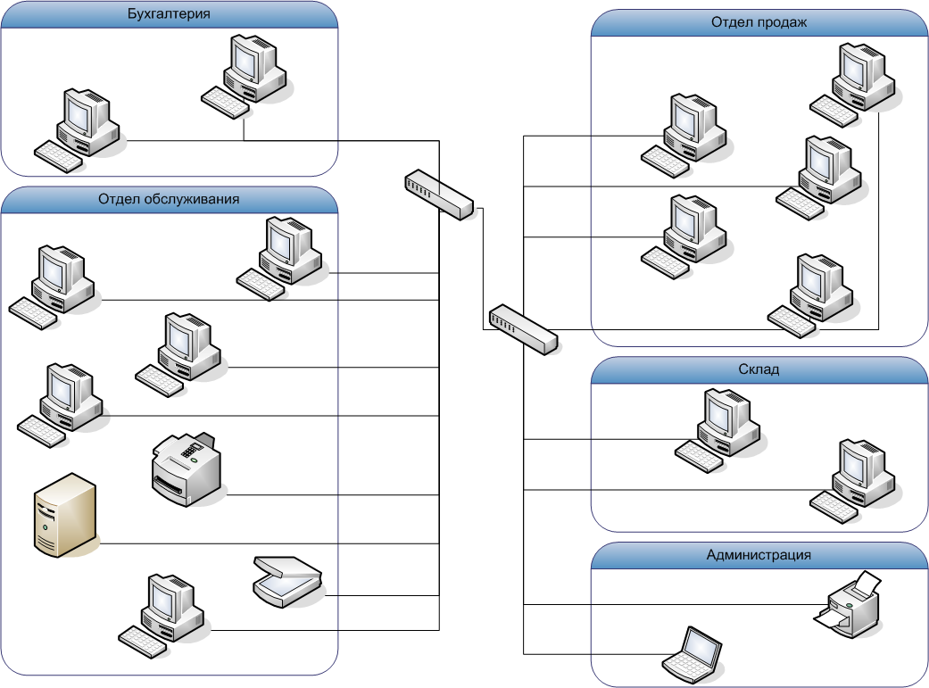
Анализ существующей информационной среды
Общее описание предприятия
Анализ и описание
бизнес-процессов предприятия
Разработка
должностных инструкций
Оценка бизнес-процессов и
рекомендации по оптимизации
Анализ имеющейся
информационной среды
Предложения по
реализации проекта
Описание организационной
и функциональной структуры
Определение границ и задач
разрабатываемой системы

Slide 20




































Наши клиенты
Завод «Масса-К» | Завод «Армалит-1» |  | Завод «Металлист» | Завод «Ленинцец» |  | Завод «Транс-Балтия» | «Обуховский завод» |  | МХК «Регионхимснаб»
«Jam Hall Media» | ООО «Баумит» |  | ООО «Композит СПб» | НПФ «Уран» |  | Компания «Vip Паркет» | «Дювернуа Консалтинг» |  | «Балтийский берег»
Агентство недвижимости «Астера» | Тренинговая компания «Реконт» |  | Радио «Хит» | Радио «Рокс» |  | Компания «Вектон» | Радио «Эхо Москвы» |  | Рекламное агентство «Фричойс»
«Марлоу Навигейшн» | Группа «Конти» |  | Тренинговая компания «Directorica» | «Бизнес-журнал» |  | «Меди-Эстетик» | СК «Мегалит» |  | Управляющая компания «Арсагера»
ООО «Метроном» |  | ООО "Невисс-Комплекс» |  |  | Газета «Аргументы и факты» |  |  | ООО «Прогресс»
Фирма «Шарм» |  | ЗАО «Тепломаш» |  |  | Морской торговый порт «Выборг» |  |  | Журнал «Персонал Микс»

Slide 21
Разработчик
ООО «Компания АСУ XXI век»
Разработка информационных систем для бизнеса.
197110, Санкт-Петербург, Петровский пр., д. 26
тел. / факс: (812) 350-94-14; 235-48-90
www.asuxxivek.ru
mailbox@asuxxivek.ru

